Slide 1
Заттардың тасмалдануы
Тақырып: Жануарлардың жүрек – қан тамырлары жүйесі құрылысы мен
қызметі.Қантамырлар жүйесінің түрлері және қанайналым
шеңберлері. Жүрек - қантамырлар жүйесі аурулары
8 сынып биология
Оқу мақсаты:
8.1.3.8 жануарлар жүрегінің құрылысы мен қантамырлар жүйелерінің маңызын сипаттау
8.1.3.10 қантамырлар жүйесі түрлерін анықтау
8.1.3.12 қантамыр жүйесі ауруларының себептері мен ауру белгілерін сипаттау
Бағалау критерийлері:
Жануарлар жүрегінің құрылысы мен қантамырлар жүйелерінің маңызын сипаттайды
Қантамырлар жүйесі түрлерін анықтайды
Қантамыр жүйесі ауруларының себептері мен ауру белгілерін сипаттайды

Slide 2
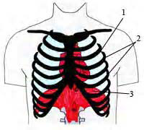
Ағзада қанның үздіксіз қантамырлардың бойымен ағуын (қозғалысын) қанайналым дейді.
Қанайналым жүйесіне – жүрек және қантамырлар жатады. Қанның қантамырлардың бойымен тұйық түрде, яғни қанайналым шеңберімен ағатынын XVІІ ғасырда ағылшын ғалымы
У.Гарвей ашты.
Қанайналым мүшелері
Қанайналым жүйесінің қызметтері:
Тасмалдау
Терморегуляторлық
Қорғаныштық
Гуморальды реттеу
Кеуде қуысы:
1 – жүрек; 2 – қабырғалар; 3 –көкет (диафрагма)
Notes:
<number>

Slide 3
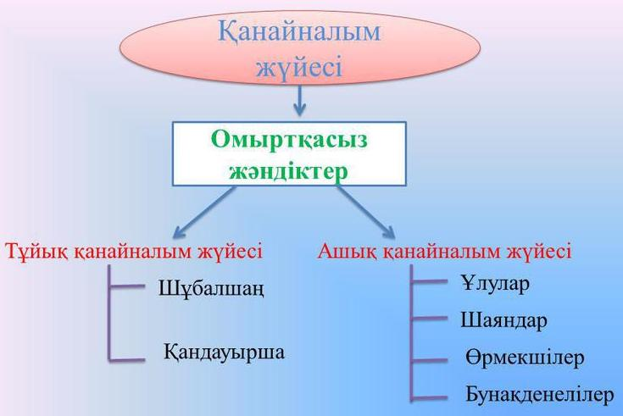
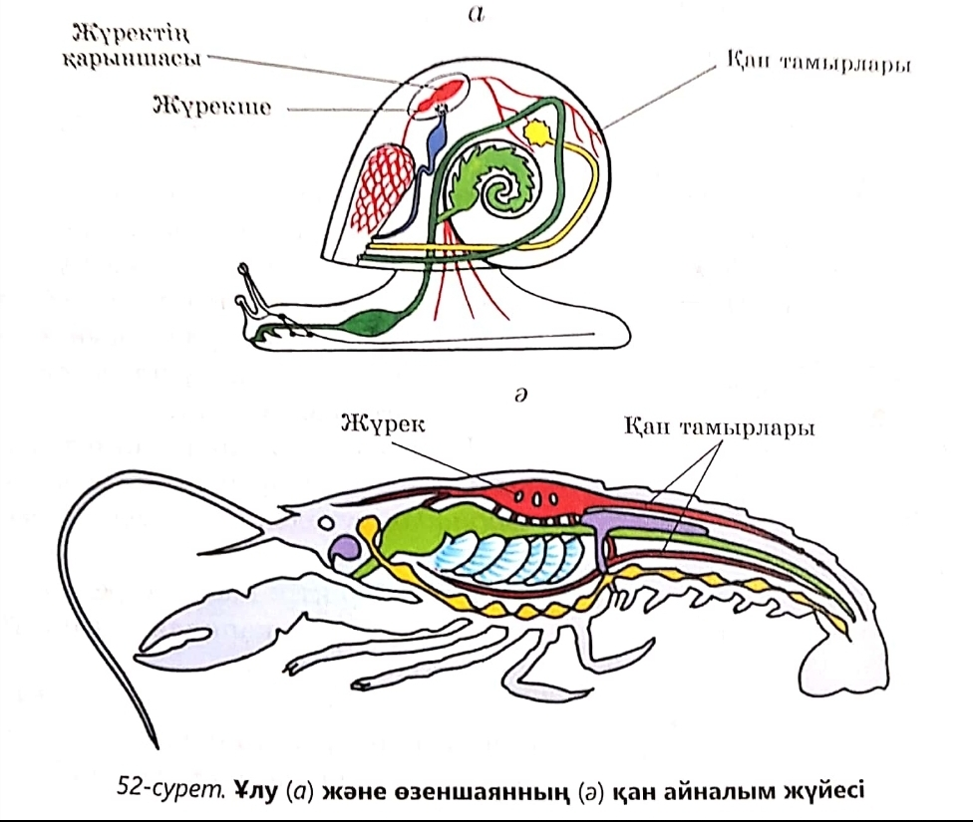
Қанайналым жүйесі
Жүрек Қантамырлары
Эволюция барысында қан және қанайналым жүйесі ең алғаш рет буылтық құрттарда пайда болды. Оларда жүрек болмады, жүректің қызметін дененің алдыңғы жағындағы “жүрекше” деп аталатын
5 ірілеу сақиналы қан тамырлары атқарды.
Тапсырма 2.
Notes:
<number>

Slide 4
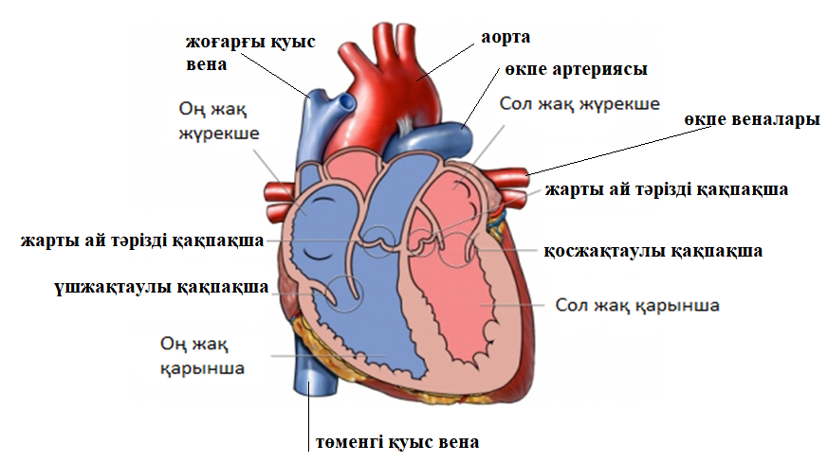
Жүрек қабырғасы
Бауыр – ағзадағы ең ірі без
Ішкі қабаты
(эндокард)
Жүректің ішкі қуыстарын, қақпақшаларын астарлап жататын қабаты
Сыртқы қабаты
(эпикард)
Өте жұқа, жүректі қоршап тұратын қабат
Ортаңғы қабат
(миокард)
Жүректің бұлшықетті қабаты
Жүрек – пішіні конус тәрізді, кеуде қуысының сол жақ жартысына ығыса, екінші – бесінші қабырғалардың деңгейінде орналасқан қуыс бұлшық етті мүше.
Жүректің әрбір бөлігінде бір жүрекше, бір қарынша болады. Әр бөліктегі жүрекше мен қарынша өзара қуыстар арқылы байланысады. Оң жақ жүрекше мен оң жақ қарыншаның арасында үш жақтаулы , сол жағында қос жақтаулы қақпақшалар орналасқан
https://bilimland.kz/kk/courses/biologiya-kk/adam-biologiyalyq-tur-retinde/zhurek-qan-tamyry-zhujesi/lesson/zhurekting-qurylysy
Notes:
<number>

Slide 5
Жүрек жұмысы (жүрек циклы)- бірін-бірі ырғақты түрде алмастырып отырады
Жүрекшенің жиырылуы (0,1 сек)
Қарыншаның жиырылуы (0,3 сек)
Жүрекше мен қарыншаның жалпы босаңсуына (0,4 сек)
Жалпы жүректің толық жиырылып, босаңсуы 0,8 сек уақытты қамтиды.
Ересек адамның жүрегі қалыпты жағдайда минутына 65-75 рет соғады
Жүрек жұмысының реттелуі
Жүректің жиырылу жиілігінің жүйкелік реттелуі
Сопақша мида орналасқан “жүрек ырғағының орталығына” байланысты
Жүректің жиырылу жиілігінің гуморальдық реттелуі
Гормондардың әсерінен болады. Бүйрекүсті безінен бөлінетін адреналин гормоны жүректің жиырылу ырғағын жылдамдатады
https://bilimland.kz/kk/courses/biologiya-kk/adam-biologiyalyq-tur-retinde/zhurek-qan-tamyry-zhujesi/lesson/zhurekting-qyzmeti
Notes:
<number>

Slide 6
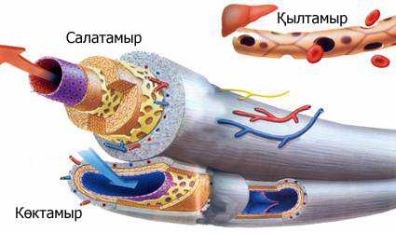
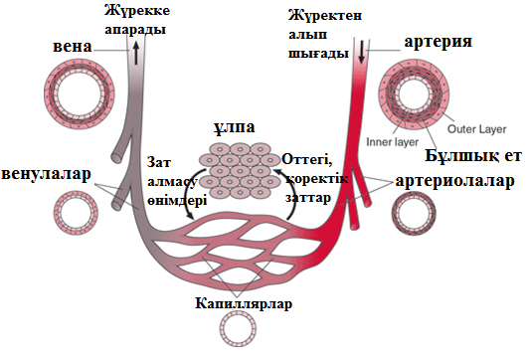
Қан тамырлары
Атериялар
(сала тамыр)
Қанды жүректен мүшелер мен ұлпаларға таратады
Капиллярлар
(Қылтамырлар)
Адам шашынан 50 есе жіңішке. Олар дененің барлық мүшелері мен ұлпаларын торлайды
Веналар
(Көктамыр)
Мүшелер мен ұлпалардан көмірқышқыл газына, зат алмасу өнімдеріне және т.б қанныққан қанды жүрекке тасмалдайды
Өкпе сала тамыры
Оң жақ қарыншадан басталатын- өкпе артериясының ішінде вена қаны болады
Қолқа сала тамыры
Сол жақ қарыншадан басталатын- қолқа тамырының ішінде артерия қаны болады

Slide 7
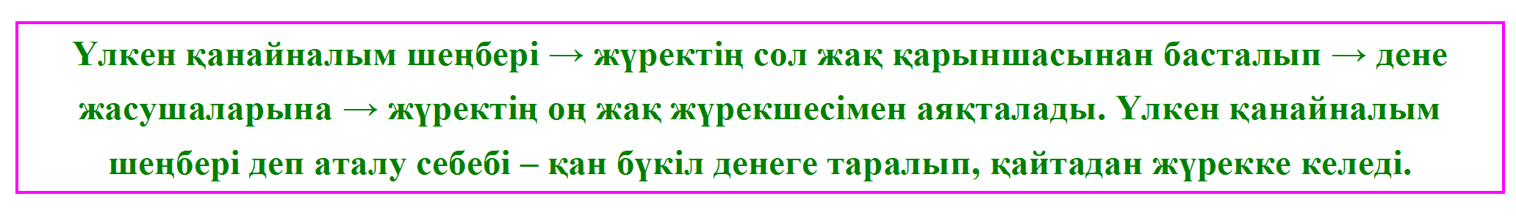
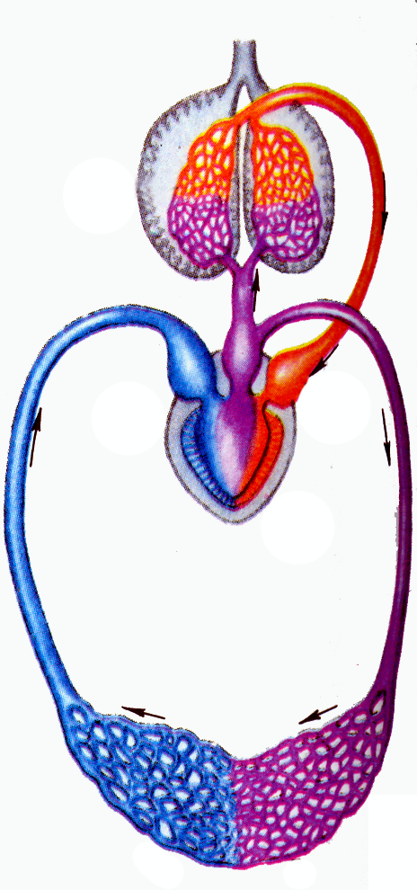
Үлкен және кіші қан айналым шеңберлері

Slide 8
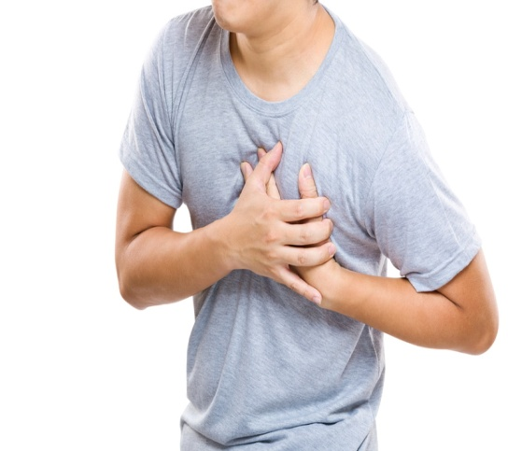
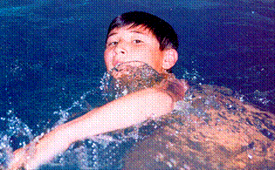
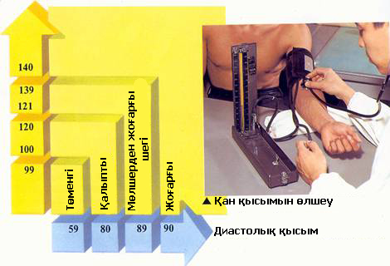
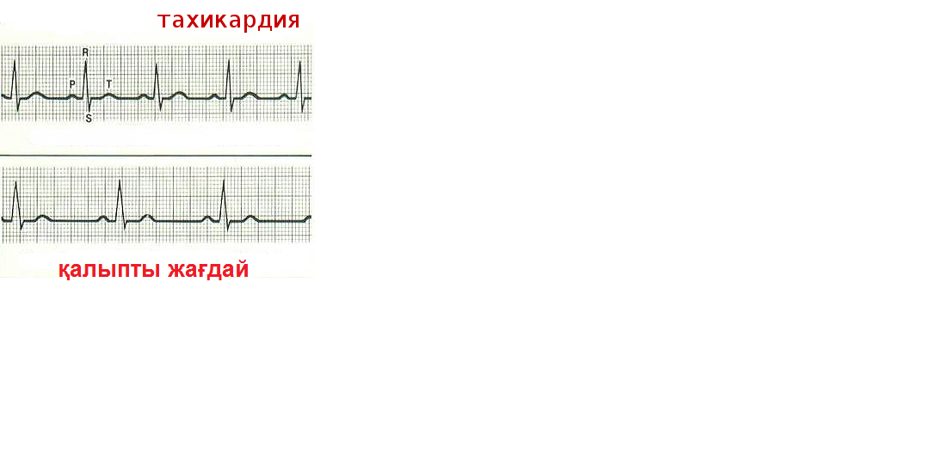
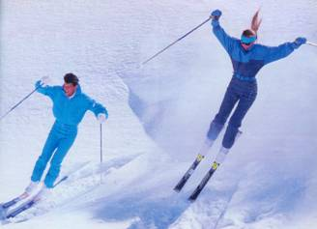
Жүрек-қан тамырлар жүйесінің аурулары
Қан қысымы жоғарылауы немесе төмендеуі (Гипотония, гипертония)
Миокард инфаркты
Ишемиялық ауру
Тахикардия
Жүрек-қан тамырлар жүйесінің аурулары ның алдын алу үшін:
Спортпен шұғылдану
Дұрыс тамақтану
Зиянды улы заттардан аулақ болу
Жұқпалы арулардан сақтану

Slide 9
1-тапсырма. Қан тамырларының ерекшелігін ажыратыңыз
Кілт сөздер:
1. Қанды жүректен мүшелер мен ұлпаларға таратады. 2.Қан қысымы жоғары болады. 3.Терінің беткі қабатына жақын орналасқан. 4. Адам шашынан 50 есе жіңішке.
5. Мүшелер мен ұлпалардан көмірқышқыл газына қанныққан қанды жүрекке тасмалдайды 6. Олар дененің барлық мүшелері мен ұлпаларын торлайды
Атериялар (сала тамыр) | Веналар (Көктамыр) | Капиллярлар (Қылтамырлар)
Дескриптор:
Қан тамырларының ерекшеліктерін ажыратып жазады.

Slide 10
Дұрыс жауаптар
Кілт сөздер:
1. Қанды жүректен мүшелер мен ұлпаларға таратады. 2.Қан қысымы жоғары болады. 3.Терінің беткі қабатына жақын орналасқан. 4. Адам шашынан 50 есе жіңішке.
5. Мүшелер мен ұлпалардан көмірқышқыл газына қанныққан қанды жүрекке тасмалдайды 6. Олар дененің барлық мүшелері мен ұлпаларын торлайды
Атериялар (сала тамыр) | Веналар (Көктамыр) | Капиллярлар (Қылтамырлар)
1. Қанды жүректен мүшелер мен ұлпаларға таратады 2.Қан қысымы жоғары болады. | 3.Терінің беткі қабатына жақын орналасқан 5. Мүшелер мен ұлпалардан көмірқышқыл газына қанныққан қанды жүрекке тасмалдайды | 4. Адам шашынан 50 есе жіңішке. 6. Олар дененің барлық мүшелері мен ұлпаларын торлайды
Дескриптор:
Қан тамырларының ерекшеліктерін ажыратып жазады.

Slide 11

Сабақты бекіту
«Ия» не «жоқ» деген жауаптар арқылы келесі тұжырымдарға жауап беріңіз:
Үлкен және кіші қан айналым жүйелері алғаш рет қосмекенділерде пайда болды.
Кіші қан айналым шеңбері сол жақ қарыншадан басталады
Адам шашынан 50 есе жіңішке қан тамыры веналар деп аталады
Кіші қан айналым шеңберін өкпелік шеңбер деп атайды
Жүрек қабырғасы үш қабаттан тұрады
Жүректің бұлшықет қабаты эндокард деп аталады
Қанның қантамырлардың бойымен тұйық түрде, яғни қанайналым шеңберімен ағатынын XVІІ ғасырда ағылшын ғалымы У.Гарвей ашты.
Дескриптор:
Қан тамырлары жүйесінің түрлері және қан айталым шеңберлерін анықтайды
<number>

Slide 12
Дұрыс жауап
«Ия» не «жоқ» деген жауаптар арқылы келесі тұжырымдарға жауап беріңіз:
Үлкен және кіші қан айналым жүйелері алғаш рет қосмекенділерде пайда болды. «Ия»
Кіші қан айналым шеңбері сол жақ қарыншадан басталады «Жоқ»
Адам шашынан 50 есе жіңішке қан тамыры веналар деп аталады «Жоқ»
Кіші қан айналым шеңберін өкпелік шеңбер деп атайды «Ия»
Жүрек қабырғасы үш қабаттан тұрады «Ия»
Жүректің бұлшықет қабаты эндокард деп аталады «Жоқ»
Қанның қантамырлардың бойымен тұйық түрде, яғни қанайналым шеңберімен ағатынын XVІІ ғасырда ағылшын ғалымы У.Гарвей ашты. «Ия»
Дескриптор:
Қан тамырлары жүйесінің түрлері және қан айталым шеңберлерін анықтайды
<number>

Slide 13
Оқу тапсырмасы
Жүрек- қан тамырлары жүйесі ауруларының белгілері мен пайда болу себептерін сипаттап жазыңыз
Жүрек- қан тамырлары жүйесі аурулары | Ауру белгілері | Пайда болу себептері
Қан қысымының өзгеруі (гипотония, гипертония)
Ишемиялық ауру
Тахикардия
Дескриптор:
Жүрек- қан тамырлары жүйесі ауруларының белгілері мен пайда болу себептерін сипаттап жазады

Slide 14
Дұрыс жауаптар
Жүрек- қан тамырлары жүйесі ауруларының белгілері мен пайда болу себептерін сипаттап жазыңыз
Жүрек- қан тамырлары жүйесі аурулары | Ауру белгілері | Пайда болу себептері
Қан қысымының өзгеруі (гипотония, гипертония) | Бас ауырады, тері қызарады, құлақта шу пайда болады, жүрегі жиі немесе аз соғады | Аз қозғалу, жүрек бұлшық етінің әлсіздігінен, төмен зат алмасуға байланысты.
Ишемиялық ауру | Жүректің қанмен қамтамасыз етілуінің бұзылуы. Кеуде тұсының қатты ауыруы | Атеросклеоз, ағзада май алмасуының бұзылуы
Тахикардия | Жүректің соғуы жиілеп, жүрек аймағының ауруын сезінуі. Ауа жетіспеу, ентігу, әлсіздік,басы айналады және т.б | Ауыр дене жүктемесі, күйзеліс
Дескриптор:
Жүрек- қан тамырлары жүйесі ауруларының белгілері мен пайда болу себептерін сипаттап жазады

